Slide 1
Riconoscimento del gait attraverso caratteristiche di segnali prodotti da wereable sensors
Autore: Andrea Palermo

Slide 2
UNO SGUARDO AI SISTEMI BIOMETRICI
Definizione
Sistema informatico per riconoscimento identità
Hardware per acquisizione dati e software per analisi
Differenza con metodi ID-password: essere vs possedere/conoscere
Caratteristiche sfruttate
Fisiologiche: stabili nel tempo
impronte digitali, colore e dimensione dell’iride, retina, sagoma della mano, forma dell’orecchio, fisionomia del volto
Comportamentali: influenzabili da fattori esterni
scrittura, stile di battitura sulla tastiera, movimenti del corpo, andamento della camminata

Slide 3
UNO SGUARDO AI SISTEMI BIOMETRICI
Casi d’uso
Tre tipi di operazione di riconoscimento
Verifica dell’identità (1:1)
Identificazione closed set (1:N)
Identificazione open-set (1:N)

Slide 4
RICONOSCIMENTO DELLA CAMMINATA
Obiettivi del tirocinio
Sviluppo sistema riconoscimento camminate
Modalità: Verifica
Valutazione e confronto
Tipi di approccio
Computer vision
Sensori indossabili ✅
Vantaggi: meno elementi di disturbo, possibile autenticazione da dispositivo personale

Slide 5
APPROCCIO SENSORI INDOSSABILI
Ulteriore suddivisione:
Algoritmi confronto vettori (DTW)
Dati utilizzati: Serie temporali pure
Machine learning ✅
Un modello per soggetto
Dati utilizzati: Caratteristiche estratte da serie

Slide 6
STRUMENTI UTILIZZATI
Dataset
ZJU-Gaitacc
175 soggetti x 2 sessioni
polso sinistro, spalla sinistra, lato destro del bacino ✅, coscia sinistra e caviglia destra
Assi x, y, z
Linguaggi e librerie
Python 3.8
tsfresh, pandas, scikit-learn
Bash

Slide 7
1) ESTRAZIONE CARATTERISTICHE
Caratteristiche:
Valori aggregati sui 3 assi
Estrazione con tsfresh
Risultato: 2289 caratteristiche (763 per asse)
Memorizzazione su csv

Slide 8
2) SELEZIONE CARATTERISTICHE
Scopo: mantenere solo informazioni rilevanti
2 tentativi
tsfresh (contemporaneamente a estrazione) → 1421/2289
scikit-learn (+ libertà di scelta) e PFA ✅
Eliminazione caratteristiche costanti → 2158/2289
Select percentile(45%) con Anova F Value → 971/2158
F = (varianza inter-gruppi)/(varianza intra-gruppo)
PFA → 400/971
Basata su PCA, stesso scopo
Procedimento algebrico → sfrutta PCA per individuare sottoinsieme caratteristiche

Slide 9
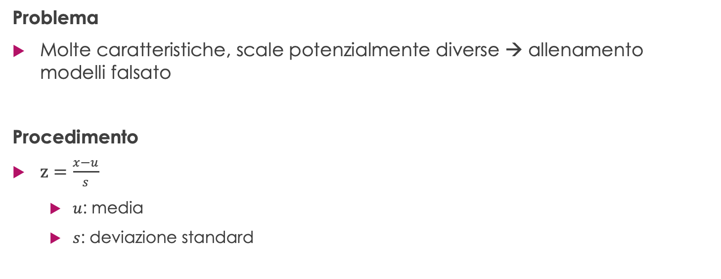
3)NORMALIZZAZIONE CARATTERISTICHE
Problema
Molte caratteristiche, scale potenzialmente diverse → allenamento modelli falsato
Procedimento
$z=\frac{x−u}{s}$
$u$: media
$s$: deviazione standard

Slide 10
4) PARTIZIONE DEL DATASET
Scopo
Insiemi alllenamento/test → costanti per tutti i soggetti
Proporzione → 70:30
Equa distribuzione soggetti

Slide 11
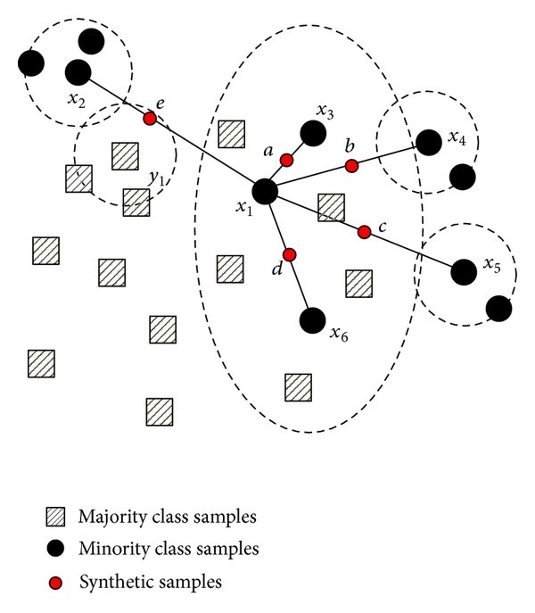
5) CLASSIFICAZIONE
Per ogni soggetto X:
Binarizzazione identificatori
[1,153] → [0,1]
Sia allenamento che test (copia)
Upsampling classe minoritaria
Equa distribuzione → apprendimento sbilanciato
Soluzioni
Downsampling → sconveniente
Upsampling ✅ → SMOTE

Slide 12
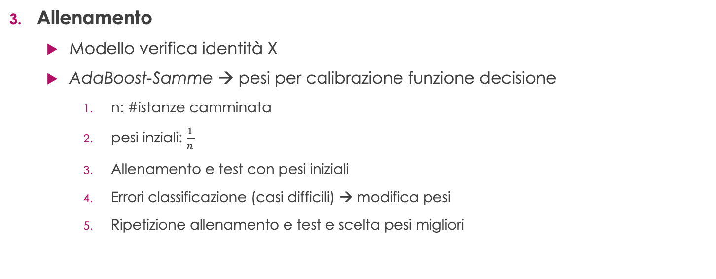
CLASSIFICAZIONE
Allenamento
Modello verifica identità X
AdaBoost-Samme → pesi per calibrazione funzione decisione
n: #istanze camminata
pesi inziali: $\frac{1}{n}$
Allenamento e test con pesi iniziali
Errori classificazione (casi difficili) → modifica pesi
Ripetizione allenamento e test e scelta pesi migliori

Slide 13
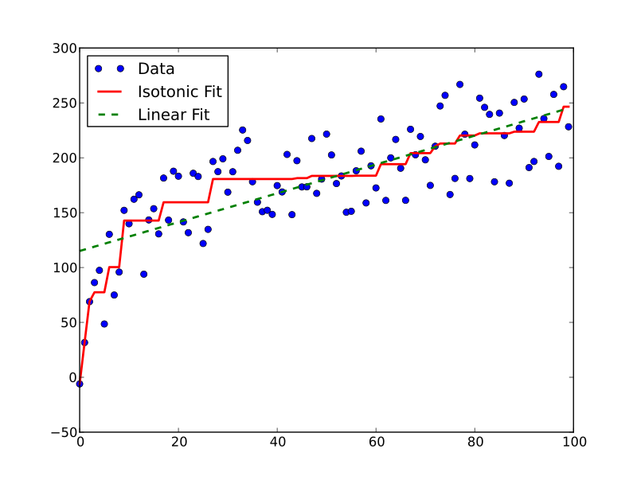
CLASSIFICAZIONE
Calibrazione probabilità
Previsioni classi non sufficienti → probabilità necessarie per test
Scopo
Spostare in [0,1]
Classificatore «ben calibrato»
~70% di istanze con p(id=1)=0.7 avranno identità effettiva 1
Procedura: Regressione isotonica
linea non decrescente e più vicina possibile a osservazioni

Slide 14
CLASSIFICAZIONE
Test
Insieme test dichiarante identità X
Risultato: p(id=1) e p(id=0) per ogni istanza
Memorizzate per calcolo performance complessive

Slide 15
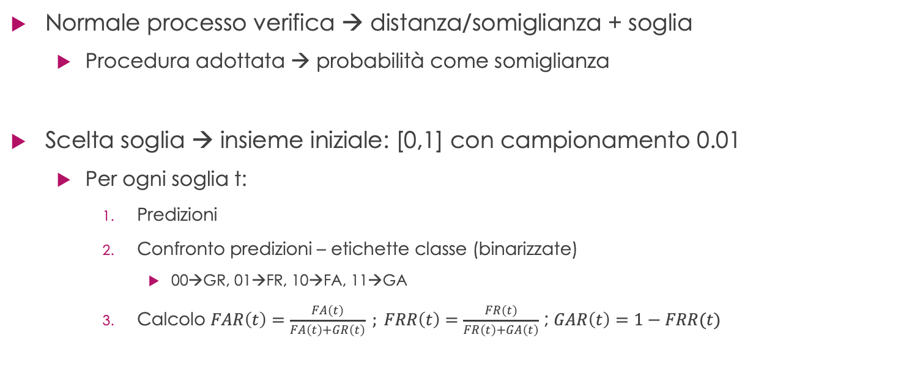
6) VALUTAZIONE
Normale processo verifica → distanza/somiglianza + soglia
Procedura adottata → probabilità come somiglianza
Scelta soglia → insieme iniziale: [0,1] con campionamento 0.01
Per ogni soglia t:
Predizioni
Confronto predizioni – etichette classe (binarizzate)
00→GR, 01→FR, 10→FA, 11→GA
Calcolo $FAR\left(t\right)=\frac{FA\left(t\right)}{FA\left(t\right)+GR\left(t\right)} ; FRR\left(t\right)=\frac{FR\left(t\right)}{FR\left(t\right)+GA\left(t\right)}$ ; $GAR\left(t\right)=1−FRR(t)$

Slide 16
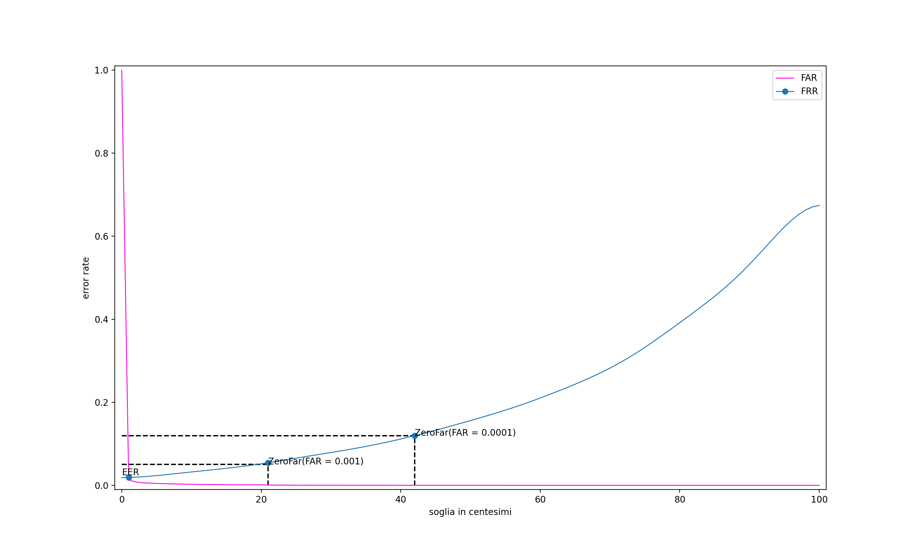
VALUTAZIONE
Grafico FAR (decrescenti) e FRR(crescenti) al variare di t
FAR decresce velocemente, FRR più graduale
Molti con p(id=1) < 0.01
Scelta soglia: EER
Rate contemporaneamente meno elevati
0.0144772662145381 → ~1,45%
ZeroFAR: 0.0508167, 0.11978221
Cruciale se sicurezza importante

Slide 17

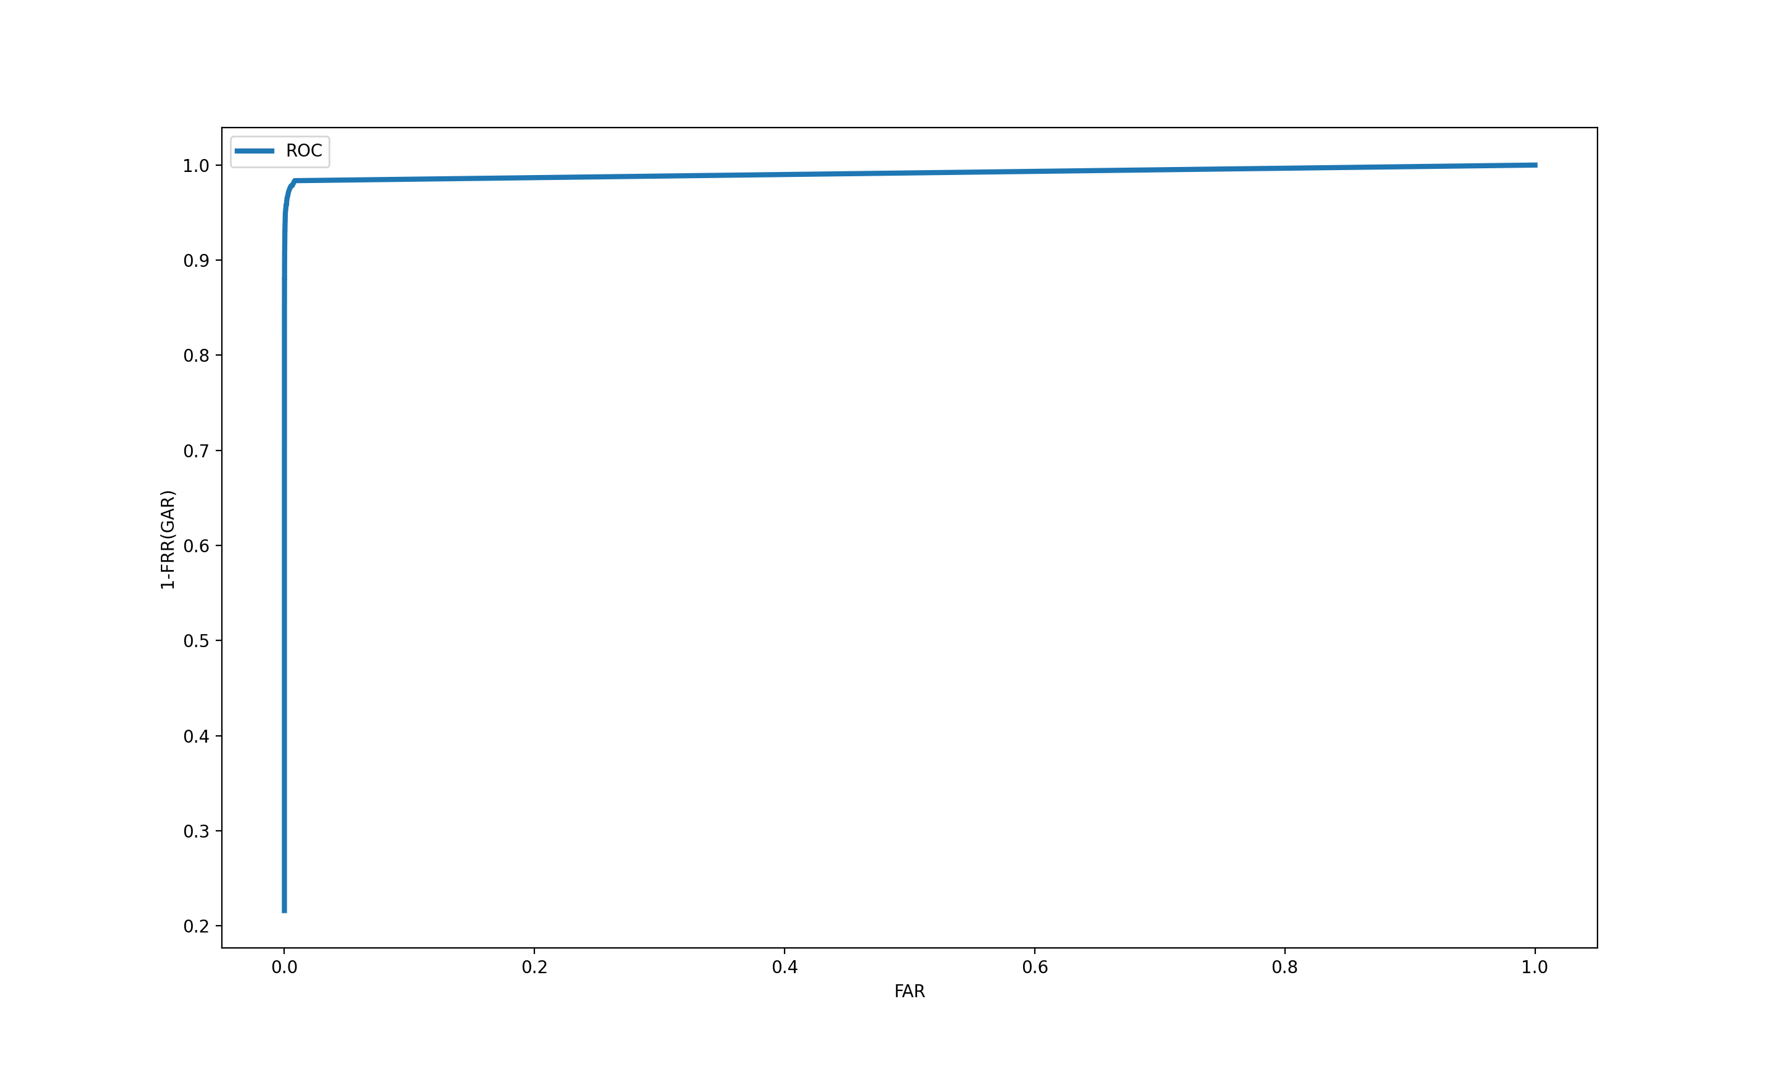
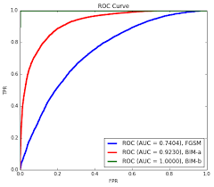
VALUTAZIONE
ROC → confronto FAR-GAR
AUC: 0.9915839799643146

Slide 18
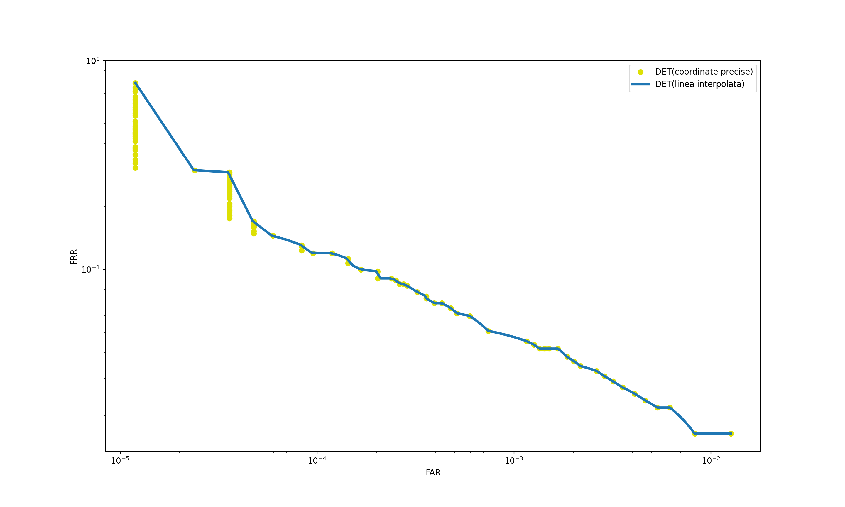
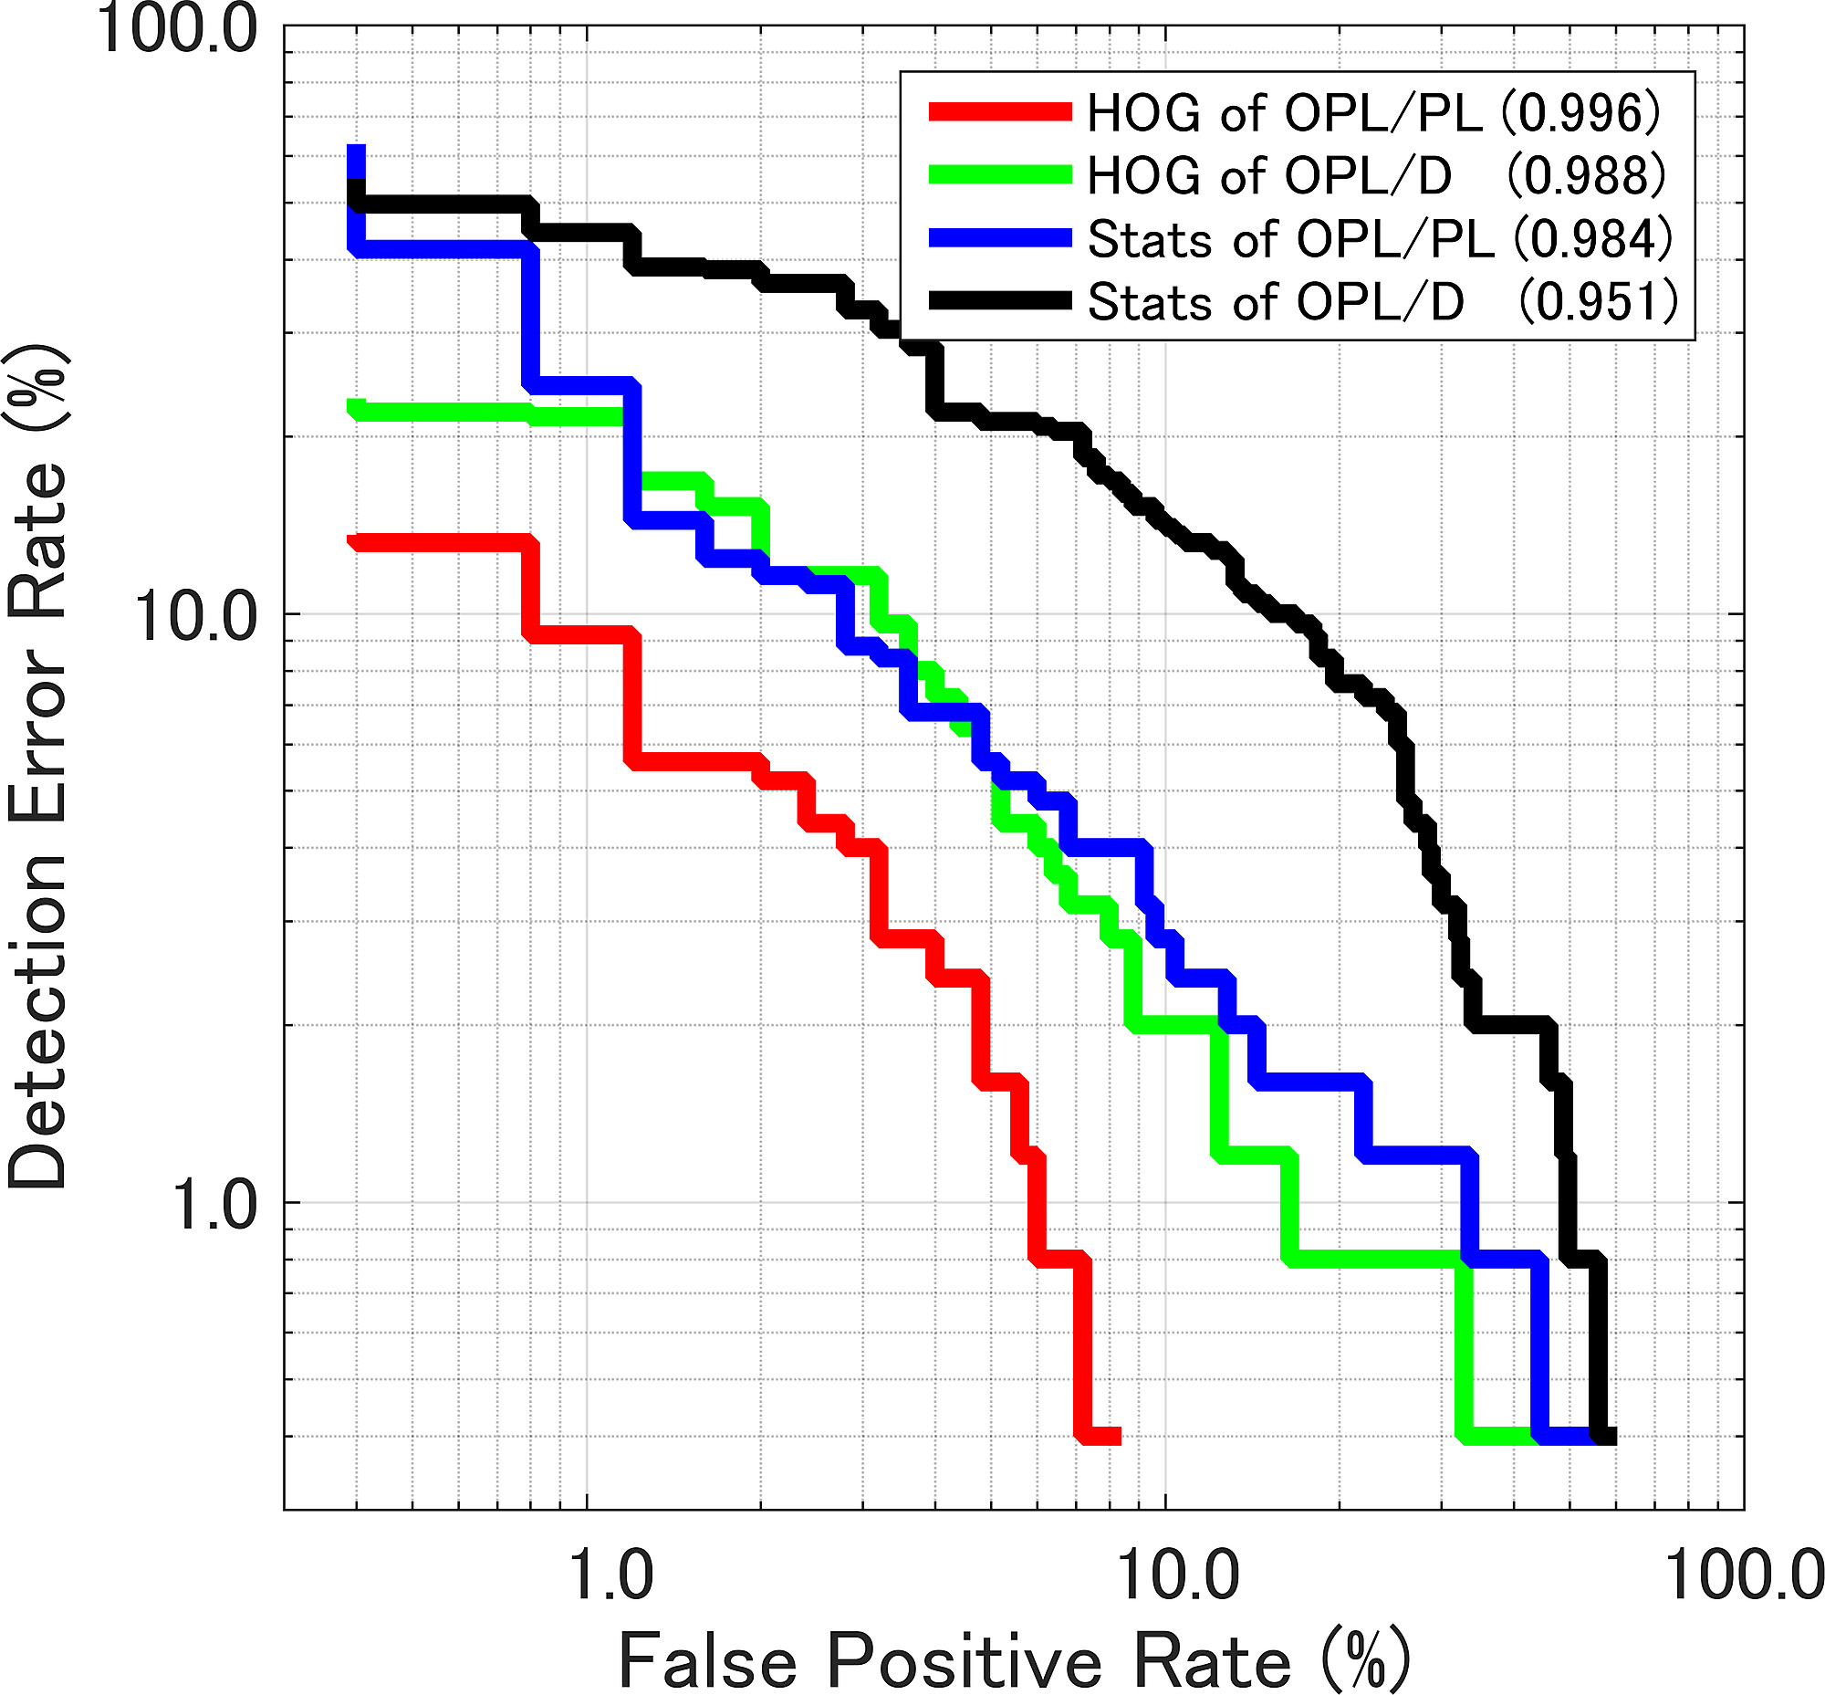
VALUTAZIONE
DET → confronto FAR-FRR

Slide 19
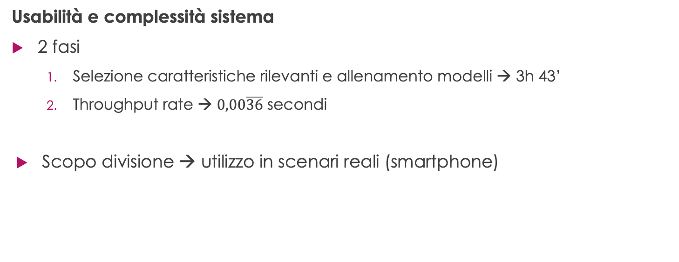
VALUTAZIONE
Usabilità e complessità sistema
2 fasi
Selezione caratteristiche rilevanti e allenamento modelli → 3h 43’
Throughput rate → $0,00\overline{36}$ secondi
Scopo divisione → utilizzo in scenari reali (smartphone)

Slide 20
CONFRONTO PERFORMANCE
Termine di paragone: De Marsico M., Fartade E., Mecca A. (2018). “Feature-based Analysis of Gait Signals for Biometric Recognition - Automatic Extraction and Selection of Features from Accelerometer Signals”
Confronto tecniche
stesso dataset Zju-Gaitacc
basato su estrazione e selezione caratteristiche più rilevanti
Diverse tecniche estrazione, selezione e confronto
Risultati
Scenario 1 e 2 (varianza) → EER = 20,2%
Scenario 3 (PFA) → EER = 18,7%
Miglioramenti probabilmente dovuti a tecnica confronto e PFA usato maggiormente

Slide 21
CONCLUSIONI
Idea (De Marsico, Fartade, Mecca, 2018) → estrazione di caratteristiche può ridurre costo computazionale operazioni di verifica rispetto ad algoritmi di confronto segnali puri
Possibilità di esecuzione su dispositivi mobili
Problema: EER elevati
Risolto (1,45%) → mantenuto costo computazionale contenuto + accuratezza migliorata
Possibili tentativi futuri → diversi algoritmi machine learning, con o senza resampling

